Slide 1
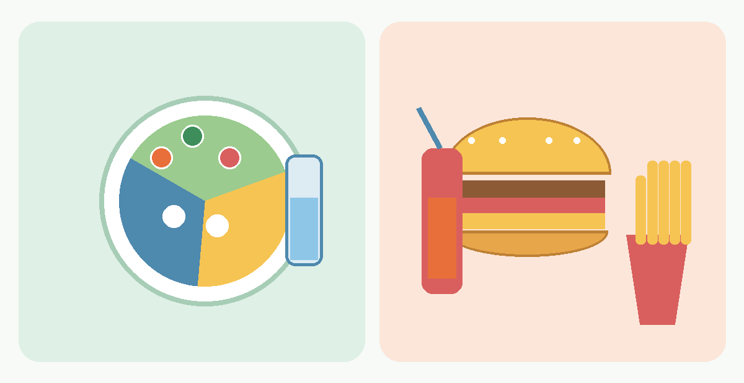
健康饮食对身体的影响
与不健康饮食的对比
8分钟演讲 · 简洁科普
姓名/班级：__________
资料参考：WHO、CDC、Harvard Healthy Eating Plate
1/10

Slide 2
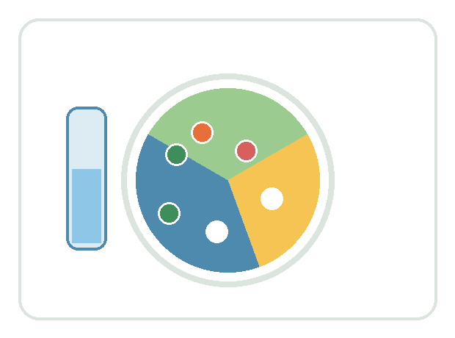
什么是健康饮食？
核心：让身体得到需要的营养，同时不过量摄入油、盐、糖。
健康饮食不是“只吃菜”
它更像给身体“加合适的燃料”：
身体需要蛋白质、碳水化合物、脂肪、维生素、矿物质和水。
吃得均衡，身体才更容易保持精力、免疫力和正常成长。
不是少吃，而是吃得更合理
资料参考：WHO、CDC、Harvard Healthy Eating Plate
2/10

Slide 3
健康饮食包括什么？
可以把一餐想成一个盘子：多样、适量、颜色丰富。
1
2
3
4
5
蔬菜水果
全谷物
优质蛋白
健康脂肪
足够饮水
提供维生素、矿物质和膳食纤维
比如燕麦、玉米、糙米，饱腹更久
鸡蛋、鱼、豆制品、瘦肉，帮助身体修复
坚果、鱼类等，注意适量
少用甜饮料代替水
小提示：一餐不用完美，但一天尽量多样。
资料参考：WHO、CDC、Harvard Healthy Eating Plate
3/10

Slide 4
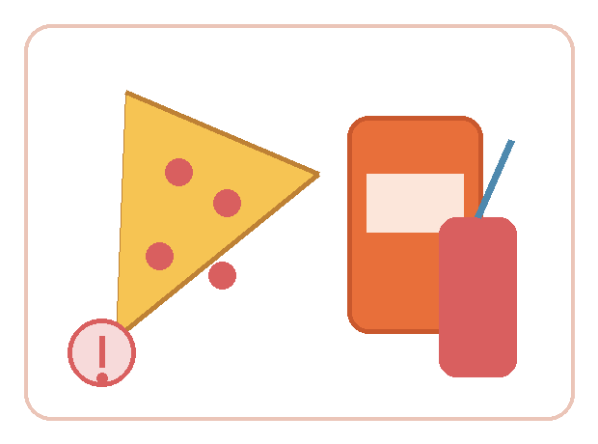
不健康饮食常见表现
问题通常不在“偶尔吃一次”，而在“经常这样吃”。
常见情况
油炸食品吃得多
含糖饮料喝得多
高盐零食、加工食品多
蔬菜水果吃得少
三餐不规律，常常随便吃
容易带来的问题
热量高、营养少，身体容易“吃饱了却没吃好”。
资料参考：WHO、CDC、Harvard Healthy Eating Plate
4/10

Slide 5
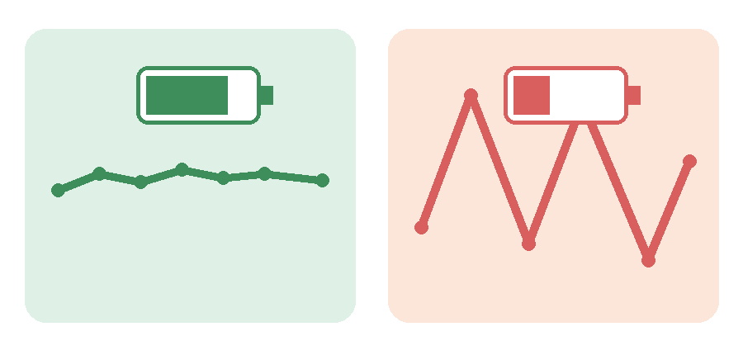
对能量和体重的影响
身体的能量像电池：稳定供能，比忽高忽低更舒服。
健康饮食
不健康饮食
更容易有稳定精力，饱腹感更久，体重管理压力较小。
高糖高油食物容易让热量超标，也可能让饥饿感来得更快。
资料参考：WHO、CDC、Harvard Healthy Eating Plate
5/10

Slide 6
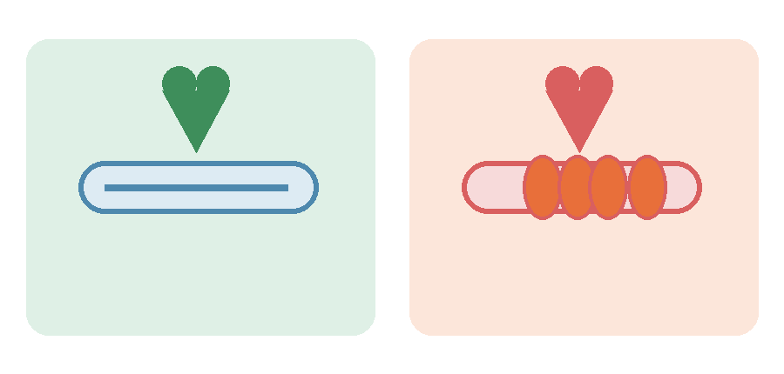
对心脏和血管的影响
可以把血管想成水管：饮食习惯会影响它长期工作的压力。
更友好的习惯
更大的负担
少盐、少反式脂肪，多蔬果和全谷物。
长期高盐、高油、高加工饮食会增加身体负担。
资料参考：WHO、CDC、Harvard Healthy Eating Plate
6/10

Slide 7
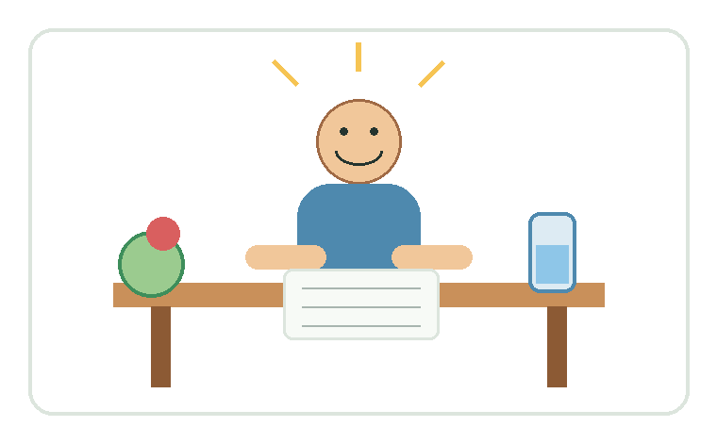
对学习和精神状态的影响
学生每天要上课、写作业、运动，饮食会影响这些状态。
更适合学习的饮食
吃早餐，上午更不容易饿
喝水，减少甜饮料
主食、蛋白质、蔬果搭配
零食不过量，避免影响正餐
重点：让大脑有稳定能量
资料参考：WHO、CDC、Harvard Healthy Eating Plate
7/10

Slide 8
一日饮食对比例子
同样是一天，选择不同，身体得到的东西也不同。
健康一天
不健康一天
早餐
燕麦/全麦面包 + 鸡蛋 + 水果
早餐
不吃，或只喝甜饮料
午餐
米饭/杂粮饭 + 蔬菜 + 鱼/豆腐
午餐
炸鸡/薯条 + 含糖饮料
加餐
水果、酸奶或少量坚果
加餐
薯片、糖果、奶茶
晚餐
清淡主食 + 蔬菜 + 优质蛋白
晚餐
方便面、烧烤或外卖重口味
这不是要求每天完全一样，而是提醒我们：日常选择会慢慢影响身体。
资料参考：WHO、CDC、Harvard Healthy Eating Plate
8/10

Slide 9
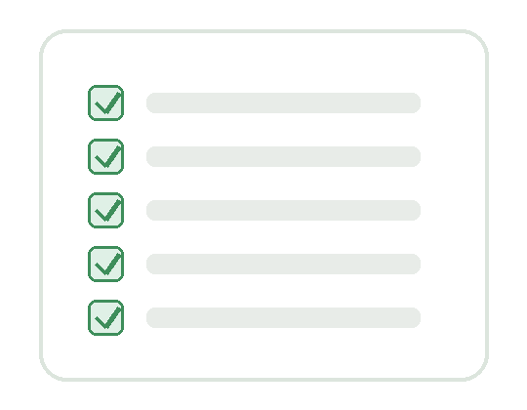
我们可以怎么做？
从小改变开始，不需要一下子做到完美。
✓
少喝含糖饮料，多喝白水
✓
每天多吃一点蔬菜和水果
✓
少吃油炸食品和重口味零食
✓
买包装食品时看配料表和营养成分
✓
三餐尽量规律，不用零食代替正餐
记住：先做到一两条，也是在进步
资料参考：WHO、CDC、Harvard Healthy Eating Plate
9/10

Slide 10
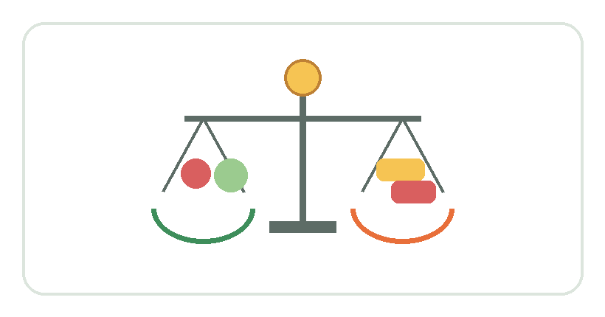
总结
健康饮食不是“完全不能吃喜欢的食物”，而是学会长期平衡。
带走三句话
多一点蔬果和全谷物
少一点油、盐、糖
规律一点，长期坚持
资料来源：世界卫生组织（WHO）健康饮食说明；美国 CDC 健康饮食建议；Harvard Healthy Eating Plate。
10/10

